Slide 1
DMAIC
Fase ANALYZE- ANALISAR

Slide 2
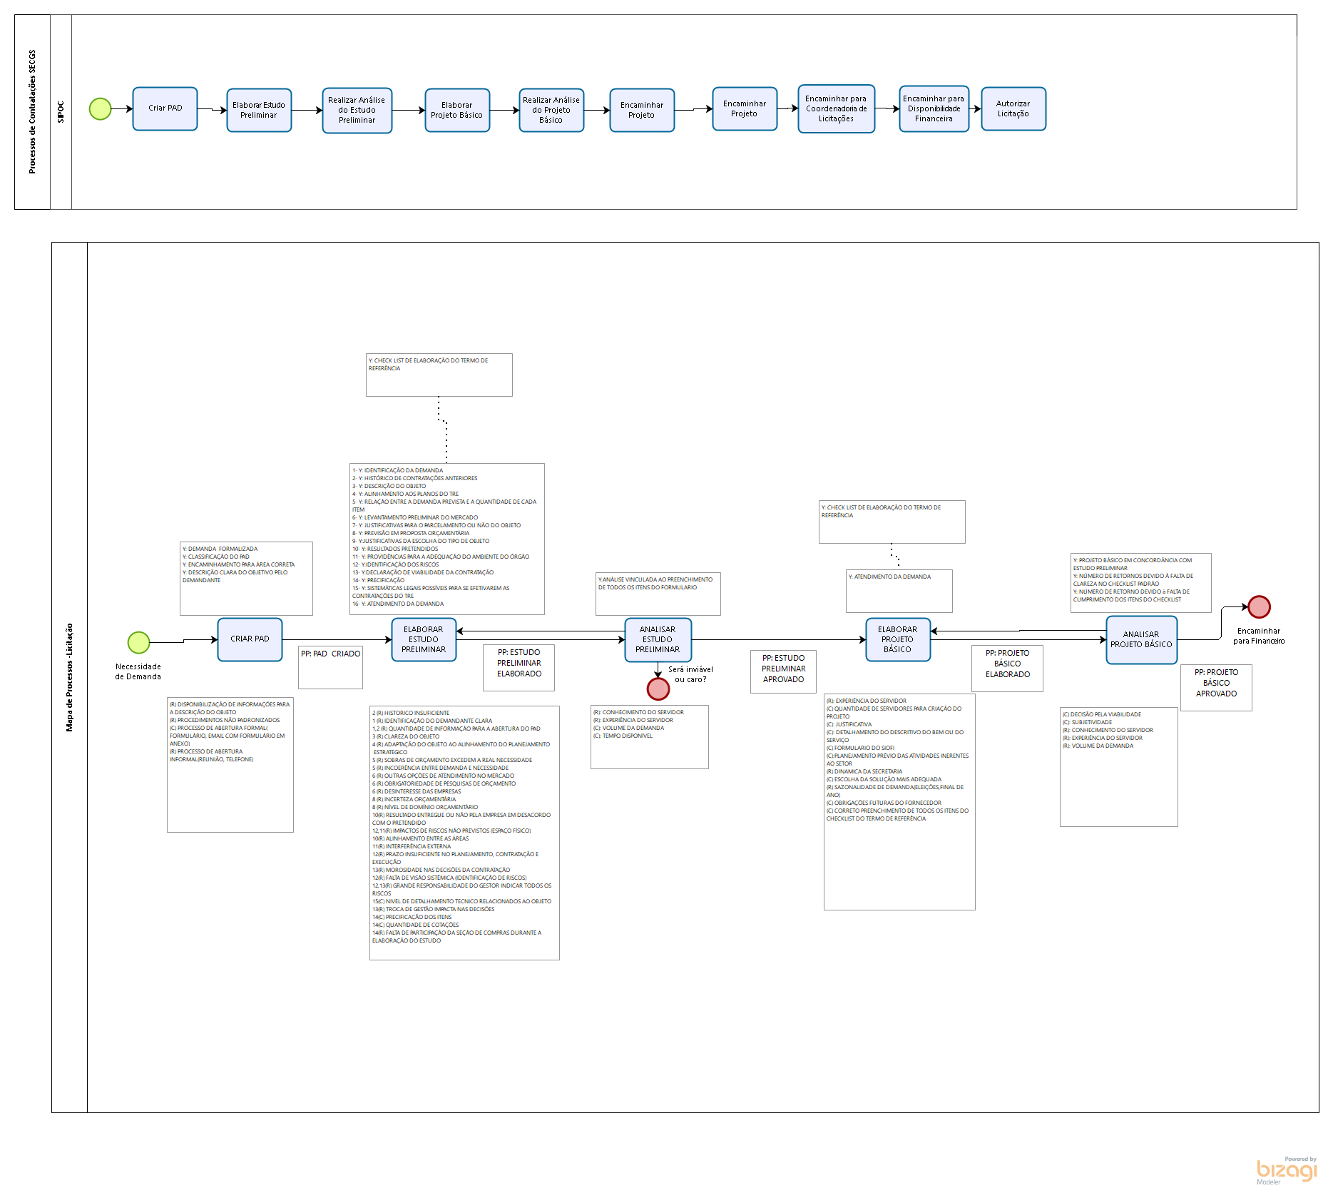

Slide 3
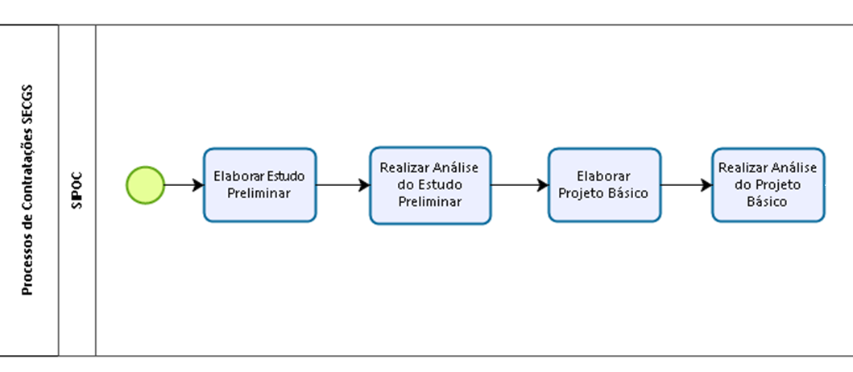

Slide 5


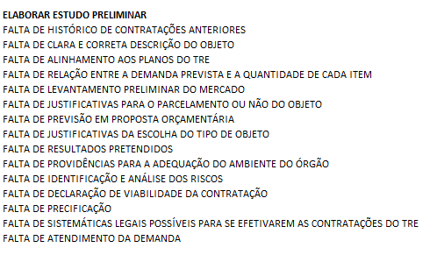
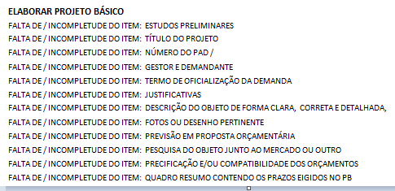

Slide 6
Questões a serem lançadas:
- Observa-se 1 Não Conformidade >> retorna ao passo anterior
- Observa-se outra(s) Não Conformidade (s) >> retorna ao passo anterior (novamente)
O que vocês acham?
PERGUNTA 1: Qual seria o cenário ideal ? – Retornar quantas vezes?
PERGUNTA 2: COMO fazer para não haver retornos? / Quais os motivos dos retornos?

Slide 7
Baseado nas perguntas anteriores... Elaboramos o seguinte estudo:
Abrir o ROADMAP e demonstrar as fases
Abrir as planilhas comparativas e demonstrar os resultados obtidos.

Slide 8
